Slide 1

Modelos ágiles
VISTOS FUERA DE LA TEORÍA
GRUPO 5

Slide 2
«Que se mueve con soltura y rapidez».
- DLE DE LA RAE

Slide 3

Únete a la actividad
join.nearpod.com

Slide 4
Cómo lo hemos vivido
Y también algunos datos

Slide 5

Andres Gálvez

Slide 6

Luis Chutá

Slide 7

Sergio Lara

Slide 8

Alexander Vil atoro

Slide 9
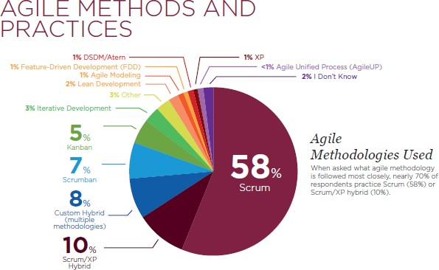

Slide 10
Y para finalizar
Palabras de nuestra invitada, Eva.

Slide 11
Conclusiones e informe

Slide 12
Es evidente que los modelos ágiles cobran importancia y popularidad cada vez más, no limitándose a la industria del software sino que se expande también a otros ámbitos como recursos humanos, demostrando la efectividad de los enunciados propuestos en el manifiesto ágil.

Slide 13
Los modelos ágiles permiten manejar una mejor gestión ante el cambio, gracias a la constante comunicación con el cliente y equipo de desarrollo.

Slide 14
Agile trata de responder al mercado y al cliente atendiendo rápidamente a sus necesidades y demandas, siendo capaz de cambiar de dirección según lo requiera la situación. Ya sea IT, desarrollo de software o cualquier otro campo donde haya un flujo de trabajo y entrega de productos, los métodos ágiles son aplicables.

Slide 15
Las palabras de Eva fueron de gran ayuda para apreciar el impacto de los modelos ágiles y su implementación fuera del mercado del software. El tiempo empleado para la presentación fue mayor al estimado, por lo que se debe trabajar para mejorar la estimación de tiempos para cada actividad. Finalmente, se insta a los compañeros a tener una participación activa en estas actividades para que sean más enriquecedoras y puedan aprovecharse de la mejor manera.

